Slide 1
มูลค่าพลังงาน

Slide 2
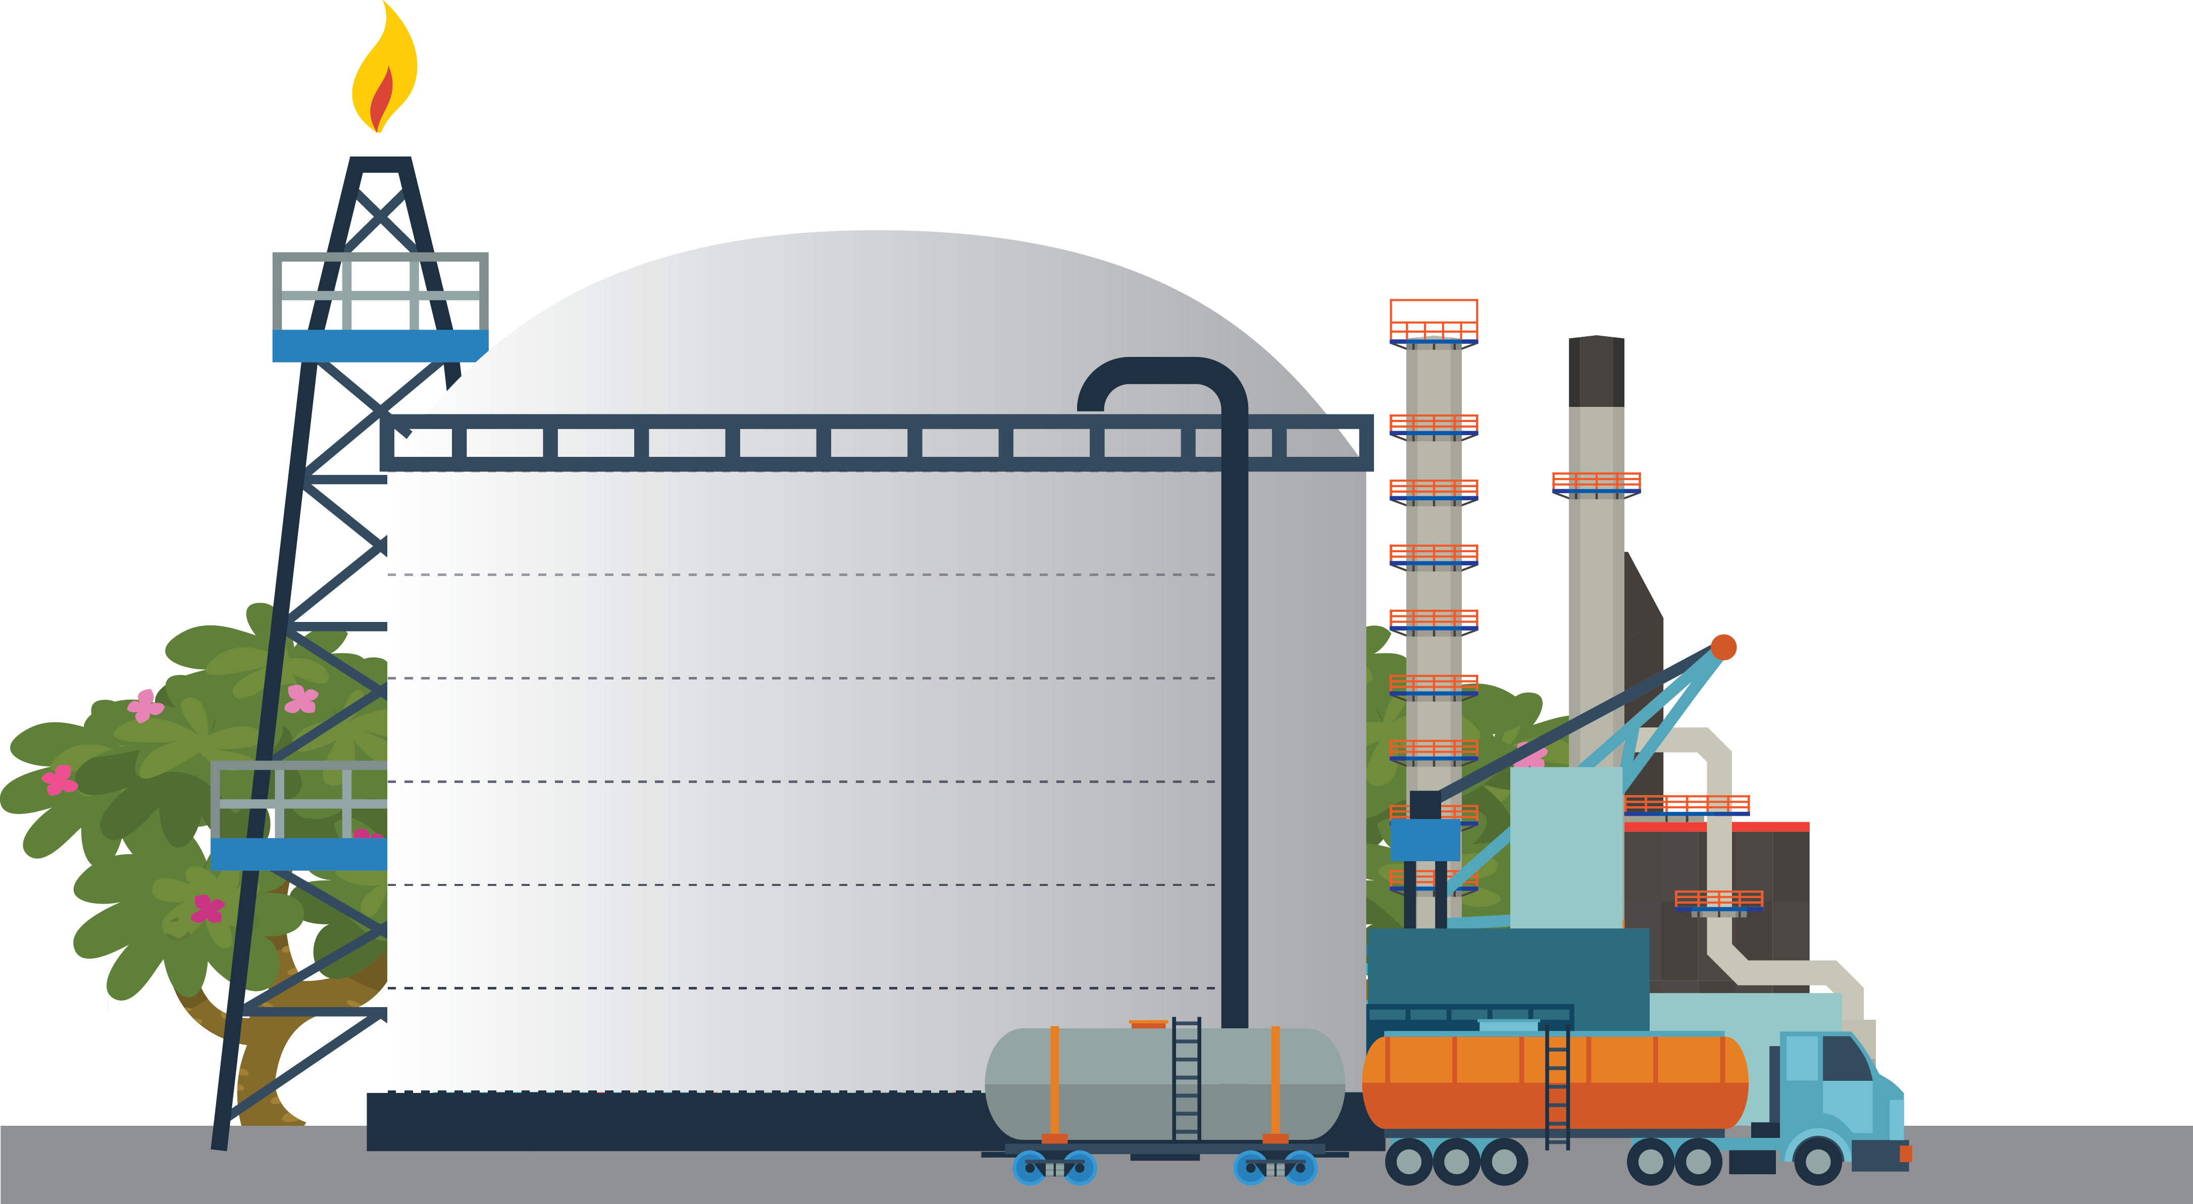
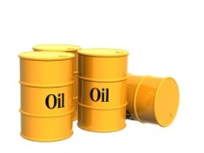
มูลค่าและราคาพลังงาน
มูลค่าพลังงาน
หมายเหตุ: เทียบกับช่วงเดียวกันของปีก่อน
มูลค่าการนำเข้าพลังงาน
มูลค่าการส่งออกพลังงาน
มูลค่าการใช้พลังงานขั้นสุดท้าย
14.9%
5.1%
17.4%
155 พันล้านบาท
19 พันล้านบาท
222 พันล้านบาท
มูลค่าการใช้น้ำมันสำเร็จรูป
ราคาพลังงาน
19.6 %
ราคานำเข้า LPG
ราคาน้ำมันสำเร็จรูปตลาดสิงคโปร์
131 พันล้านบาท
CP
เบนซิน
ดีเซล
น้ำมันเตา
597.50
99.00
113.95
61.33
มูลค่าการนำเข้าพลังงาน มูลค่าการใช้พลังงานขั้นสุดท้าย และมูลค่าการใช้น้ำมันสำเร็จรูปเพิ่มขึ้น ขณะที่มูลค่าการส่งออกพลังงานลดลง
ราคาน้ำมันดิบ เบนซิน ดีเซล และราคาน้ำมันเตาเพิ่มขึ้น ขณะที่ราคา LPG และราคาLNG ลดลง
หน่วย : เหรียญสหรัฐ/ตัน
หน่วย : เหรียญสหรัฐ/บาร์เรล
ราคา LNG
ราคาน้ำมันดิบตลาดโลก
Spot
ดูไบ
เบรนท์
เวสเท็กซัส
20.84
80.38
84.20
78.11
หน่วย : เหรียญสหรัฐ/MMBtu
หน่วย : เหรียญสหรัฐ/บาร์เรล
หมายเหตุ : ราคาพลังงาน ณ เดือน ม.ค.66
: เทียบกับเดือนก่อน

Slide 3
มูลค่าการนำเข้าพลังงาน
สัดส่วนมูลค่าการนำเข้าพลังงาน
พันล้านบาท
2566*
รวมนำเข้า 155 พันล้านบาท
มูลค่าการนำเข้าพลังงาน 14.9%
หมายเหตุ: * เดือน ม.ค.

Slide 4
มูลค่าการส่งออกพลังงาน
สัดส่วนมูลค่าการส่งออกพลังงาน
พันล้านบาท
2566*
รวมส่งออก 19 พันล้านบาท
หมายเหตุ : ระหว่างเดือนกันยายน 2557 ถึงเดือนพฤศจิกายน 2558 ไม่มีการส่งออก
น้ำมันดิบตามนโยบายรัฐบาล โดยกลับมามีการส่งออกน้ำมันดิบอีกครั้ง
จากแหล่งวาสนา แหล่งสงขลา แหล่งนงเยาว์ แหล่งมโนราห์
และแหล่งบัวหลวง เนื่องจากน้ำมันจากแหล่งดังกล่าวมีคุณภาพไม่ตรงกับ
ความต้องการของโรงกลั่นน้ำมันในประเทศ
มูลค่าการส่งออกพลังงาน 5.1%
หมายเหตุ: * เดือน ม.ค.

Slide 5
มูลค่าการใช้พลังงานขั้นสุดท้าย
สัดส่วนมูลค่า
การใช้พลังงานขั้นสุดท้าย
4 %
5 %
5 %
30 %
32 %
31 %
พันล้านบาท
35%
42 %
2566*
58 %
58 %
56%
44%
53%
รวมทั้งสิ้น 222 พันล้านบาท
มูลค่าการใช้พลังงานขั้นสุดท้าย 17.4%
หมายเหตุ: * เดือน ม.ค.

Slide 6
มูลค่าการใช้น้ำมันสำเร็จรูป
สัดส่วนมูลค่า
การใช้น้ำมันสำเร็จรูป
5%
18%
9%
5%
9%
2%
9%
4%
13%
2%
9%
13%
14%
3%
5%
พันล้านบาท
2566*
11%
55%
50%
52%
49%
3%
54%
51%
24%
28%
16%
25%
27%
35%
รวมทั้งสิ้น 131 พันล้านบาท
มูลค่าการใช้น้ำมันสำเร็จรูป 19.6%
หมายเหตุ: * เดือน ม.ค.

